Slide 1
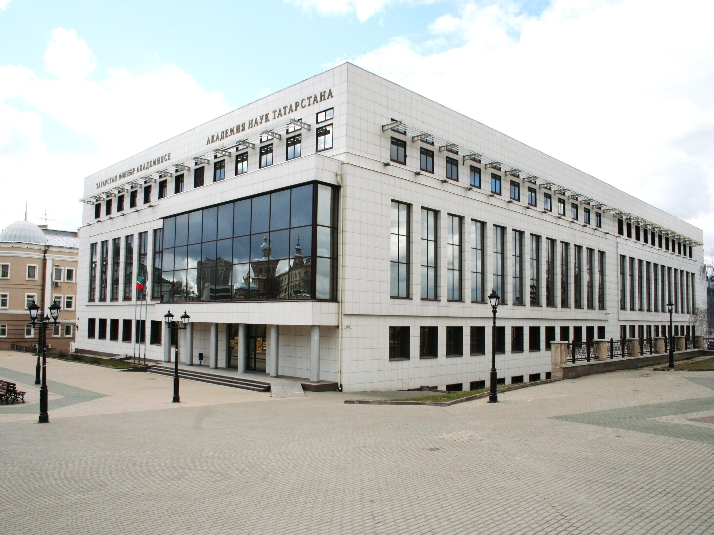




Slide 2


АКАДЕМИЯ НАУК
РЕСПУБЛИКИ ТАТАРСТАН –
25 лет общественного служения
Президент Академии наук
Республики Татарстан, академик
МЯКЗЮМ ХАЛИМУЛОВИЧ САЛАХОВ

Slide 3


ФУНДАМЕНТАЛЬНЫЕ ИССЛЕДОВАНИЯ –
единственный поставщик новых знаний, которые лежат в основе прорывных технологий
в любой области

Slide 4
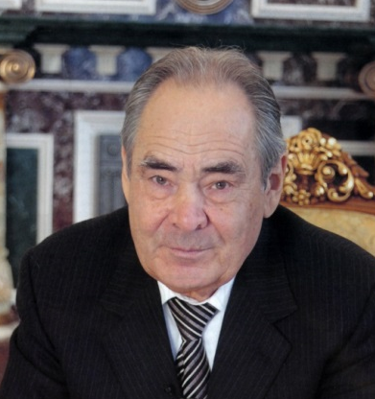

Образование Академии наук Республики Татарстан
в 1991 году
НЕОБХОДИМОСТЬ
СОЗДАНИЯ
НАЦИОНАЛЬНОЙ
АКАДЕМИИ
ЗНАЧЕНИЕ
ДЛЯ НАУКИ
И РЕСПУБЛИКИ
повышение национально-государственного статуса Татарстана
решение насущных научных проблем по истории, мате-риальной и духовной культуре татарского народа и народов Татарстана, не ограничиваясь границами национальной республики
новые возможности для развития науки и образования в Татарстане, открытия вузов и научно-исследовательских институтов, для подготовки кадров
сохранить научные кадры
поднять уровень фундаментальных знаний
усилить их роль в социально-экономи-ческой и духовной жизни республики

Slide 5
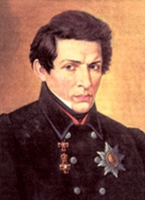
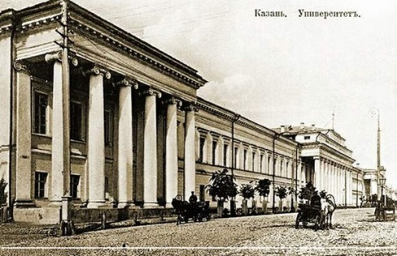
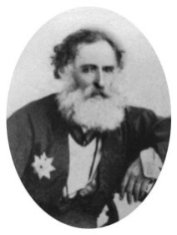
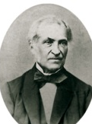
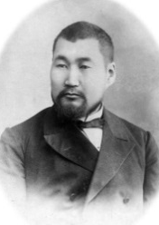
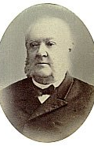
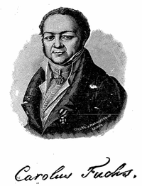
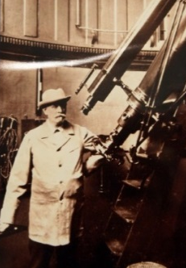
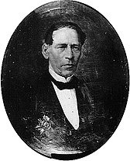
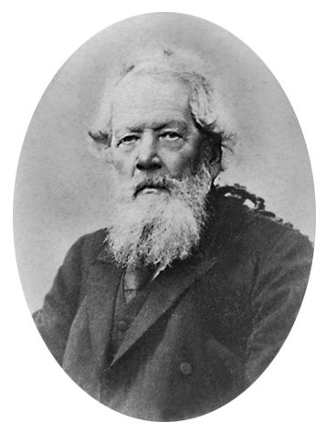
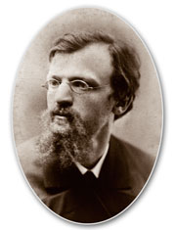
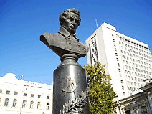
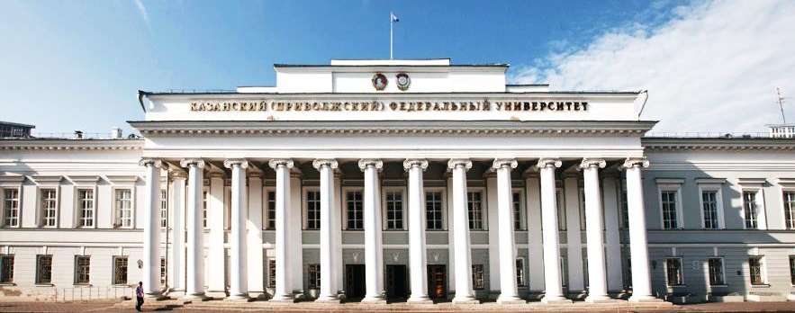
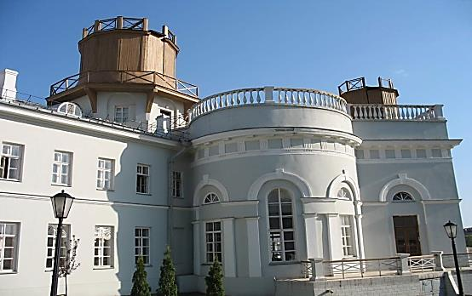
ИСТОРИЯ НАУКИ В ТАТАРСТАНЕ
КАЗАНСКИЙ ИМПЕРАТОРСКИЙ УНИВЕРСИТЕТ
(образован в 1804 году)
Н.И. Лобачевский

Slide 6
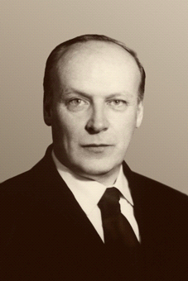
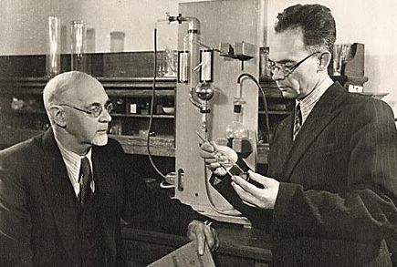
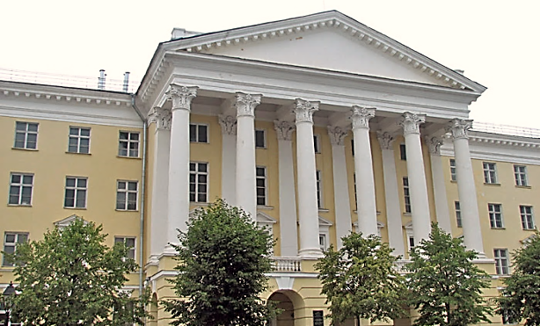
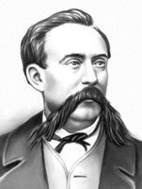
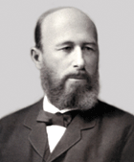
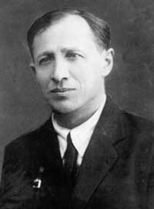
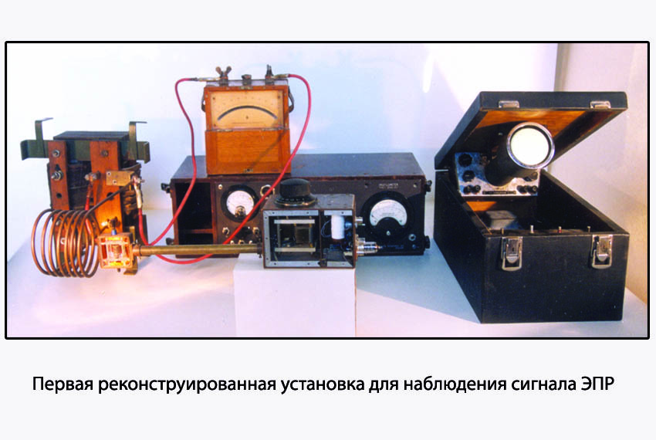
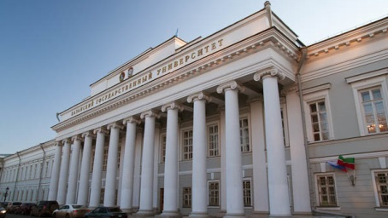
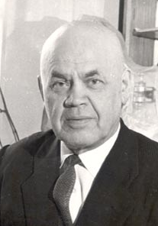
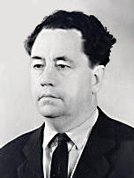
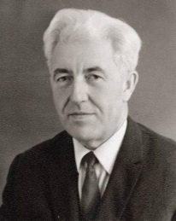
КАЗАНСКИЕ АКАДЕМИЧЕСКИЕ ШКОЛЫ
Е.К. Завойский
А.Е. Арбузов и Б.А. Арбузов
Н.Н. Зинин
А.М. Бутлеров
Н.Г. Чеботарёв
С.А. Альтшулер
Г.Х. Камай
А.Н. Пудовик

Slide 7
Региональные Академии наук
Академия наук Республики Татарстан
Академия наук Республики Башкортостан
Академия наук Республики Саха (Якутия)
Академия наук Чеченской Республики

Slide 8
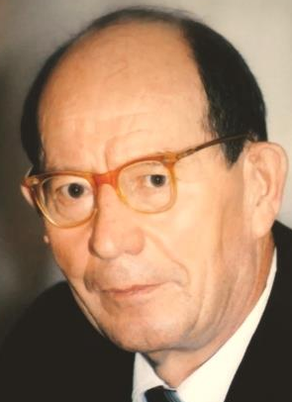
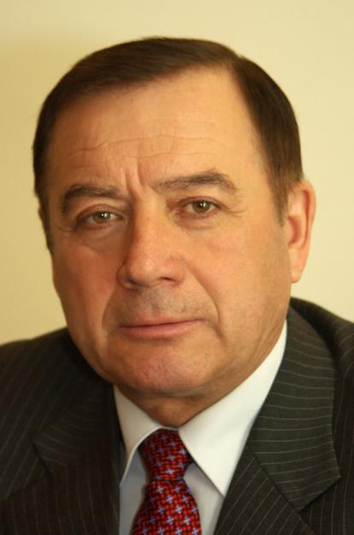
Президенты
Академии наук Республики Татарстан
Мансур Хасанович
ХАСАНОВ
(первый президент АН РТ, 1991-2006 гг.)
Ахмет Мазгарович
МАЗГАРОВ
(президент АН РТ,
2006-2014 гг.)

Slide 9
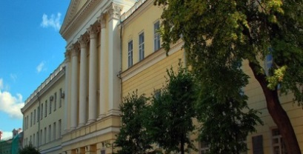
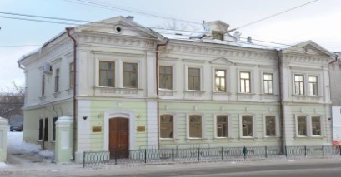
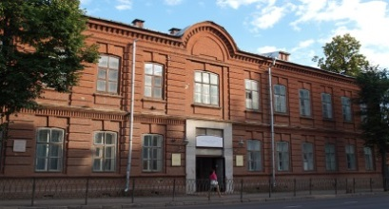
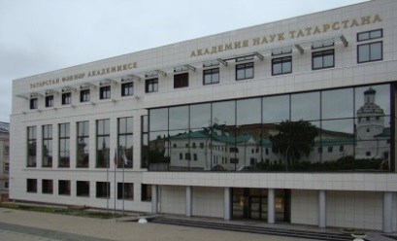
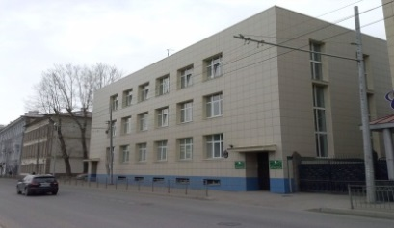
Институты и Центры Академии наук
Институт языка, литературы и искусства имени Г. Ибрагимова
Институт татарской энциклопедии и регионоведения
Институт археологии им. А.Х. Халикова
Институт прикладной семиотики
Институт проблем экологии и недропользования
Институт перспективных прикладных исследований
Центр исламоведческих исследований
Центр семьи и демографии
Центр астрофизики

Slide 10
Кадровый состав Академии наук
штатные сотрудники – 412
из них:
научные сотрудники
– 305 (74%)
в том числе:
– докторов наук
– 46 (15%)
– кандидатов наук
– 138 (45%)
академики – 40
члены-коррес-понденты – 80
почетные – 29
иностранные члены – 14

Slide 11
Научные
советы АН РТ
Естественно-технический
Социально-гуманитарный

Slide 12
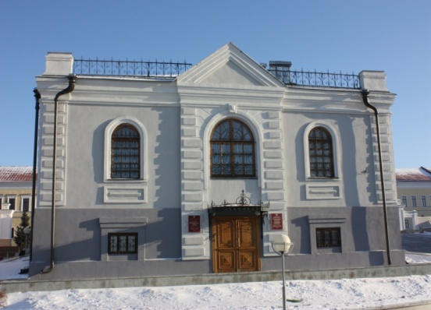
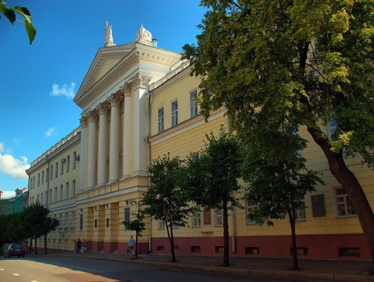





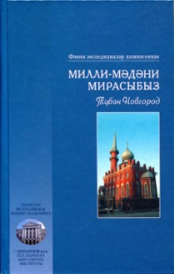


Институт языка, литературы и искусства
им. Г. Ибрагимова
создан в 1939 году
НАПРАВЛЕНИЯ ДЕЯТЕЛЬНОСТИ
Фундаментальные исследования по татарскому языкознанию
Составление словарей различных типов
Разработка учебников и УМК по татарскому языку и литературе
Исследования по истории татарской литературы, фольклористики, искусства
Текстологическая подготовка арабографических трудов к изданию
Описание архивных фондов

Slide 13
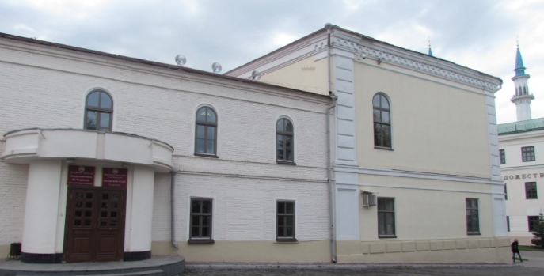
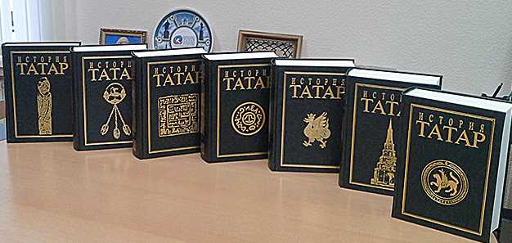
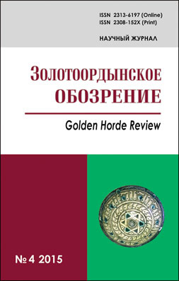
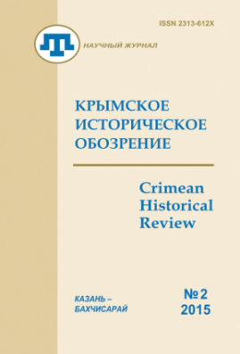
Институт истории им. Ш. Марджани
создан в 1996 году
НАПРАВЛЕНИЯ ДЕЯТЕЛЬНОСТИ
«История татар с древнейших времен» в 7 томах
Изучение этнических проблем и социологии межэтнических отношений
Исследования по традиционной этнографии татарского народа
Изучение истории и теории национального образования и педагогики
Разработка проектов по историческому краеведению

Slide 14
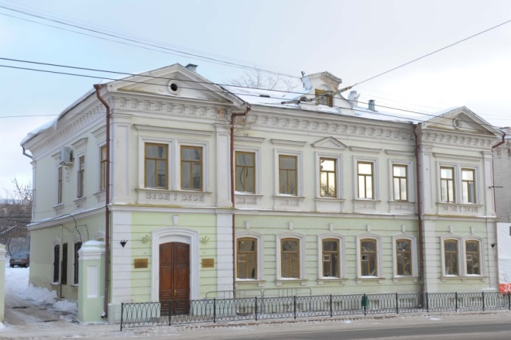
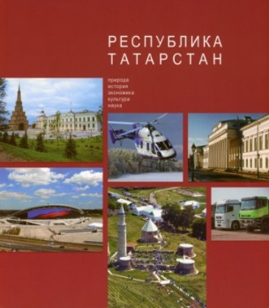




Институт татарской энциклопедии и регионоведения
создан в 1994 году
НАПРАВЛЕНИЯ ДЕЯТЕЛЬНОСТИ
Издание 6-томной «Татарской энциклопедии» на русском и татарском языках
Разработка научно-справочных изданий о Татарстане и татарском народе
Комплексное изучение проблем социокультурного развития Татарстана, сохранения национальной идентичности татарского народа
Энциклопедии в электронно-цифровом формате

Slide 15
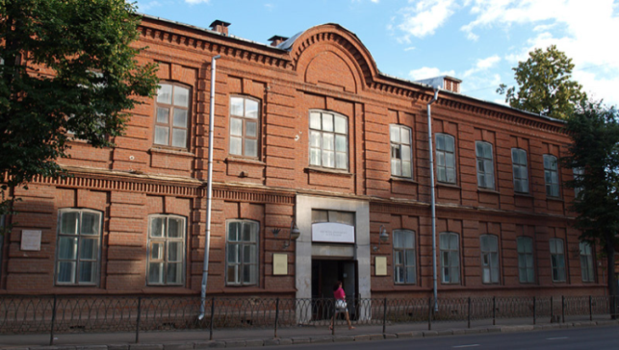





Институт археологии им. А.Х. Халикова
создан в 2014 году
НАПРАВЛЕНИЯ ДЕЯТЕЛЬНОСТИ
Проект «Болгар – Свияжск»
Включение Болгарского историко-археологического комплекса в список Всемирного наследия ЮНЕСКО
Археологические исследования в Крыму
Антропогенетические исследования татар
Создание музеев: «Болгарская цивилизация», «Татарская слободка, «Археология Республики Татарстан»

Slide 16
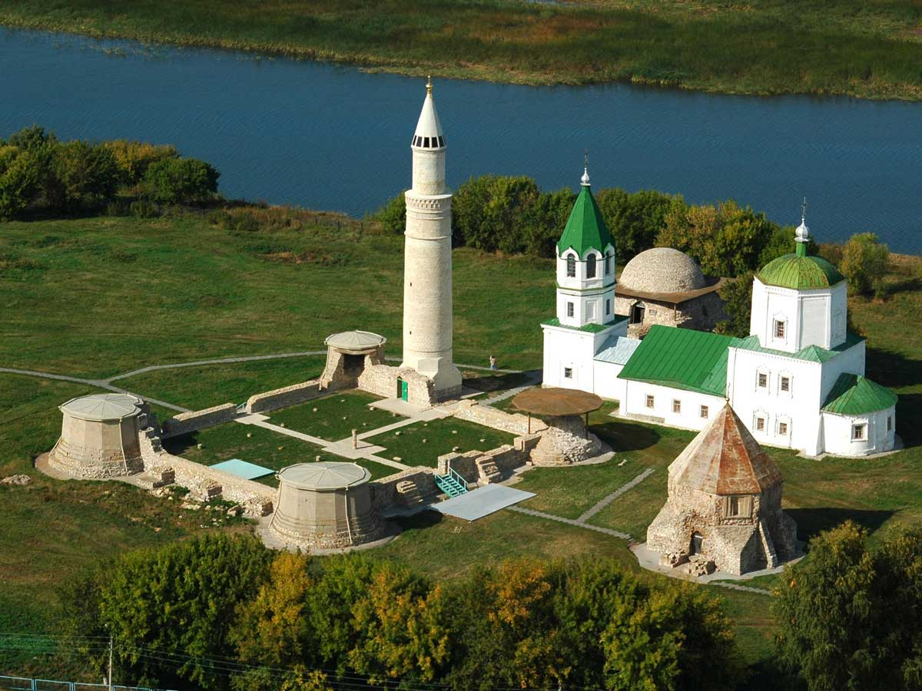
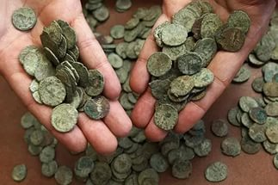
Междисциплинарные исследования
Сырьевые источники средневекового ремесленного производства г. Болгар и его округи
Мультидисциплинарное исследование средневековых серебряных монет археологических памятников Волжской Булгарии

Slide 17

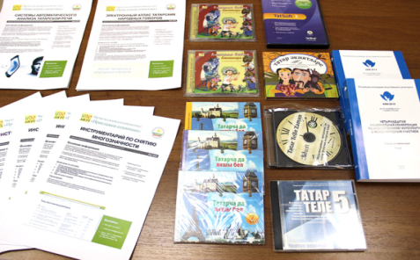
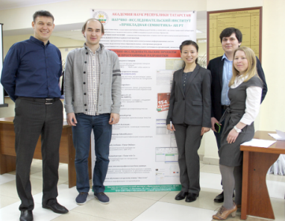
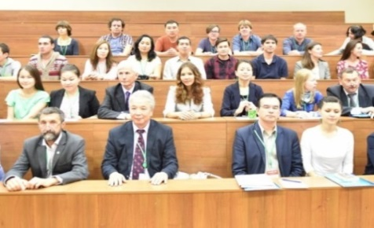

Институт «Прикладная семиотика»
создан в 2009 году
НАПРАВЛЕНИЯ ДЕЯТЕЛЬНОСТИ
Электронный корпус татарского языка «Туган тел»
Разработка электронных словарей и образовательных ресурсов
Машинный перевод в группе тюркских языков
Синтез и анализ речи (речевые технологии)

Slide 18
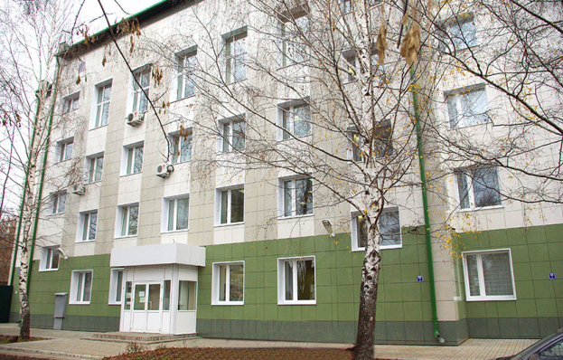




Институт проблем экологии и недропользования
создан в 2008 году
НАПРАВЛЕНИЯ ДЕЯТЕЛЬНОСТИ
Мониторинг количества и качества поверхностных вод на территории РТ
Разработка нормативов допустимого остаточного содержания нефти и продуктов ее трансформации в почвах
Разработка региональных нормативов качества почв Республики Татарстан
Обоснование выделения особо охраняемых природных территорий в РТ
Исследование экологии сельскохозяйственного производства

Slide 19



Институт перспективных прикладных исследований
создан в 2014 году
НАПРАВЛЕНИЯ ДЕЯТЕЛЬНОСТИ
Имитационные исследования в интересах экономики РТ
Разработка «Программы развития приоритетных научных исследований в области геологии, разработки, нефтеизвлечения и переработки в РТ на 2015-2025 гг.»
Разработка «Программы развития приоритетных научных исследований в области геологии и разработки месторождений малых нефтяных компаний Республики Татарстан на 2016-2025 гг.»

Slide 20

Центр перспективных экономических исследований
создан в 2004 году
НАПРАВЛЕНИЯ ДЕЯТЕЛЬНОСТИ
Разработка методики анализа и оценки конкурентоспособности татарстанской экономики
Исследование конкурентоспособности производимых в РТ товаров
Грант Президента РФ 2014-2015 гг. по теме «Социально-экологическое картографирование территории крупного города с использованием современных геоинформационных и нейросетевых технологий (на примере г. Казани)»

Slide 21





Центр исламоведческих исследований
создан в 2010 году
НАПРАВЛЕНИЯ ДЕЯТЕЛЬНОСТИ
Изучение современной ситуации в мусульманских общинах
Экспертно-аналитическая оценка современной религиозной ситуации
Внедрение образовательных технологий в системе мусульманского образования
Мониторинг состояния межконфессиональных отношений

Slide 22






Центр семьи и демографии
создан в 2014 году
НАПРАВЛЕНИЯ ДЕЯТЕЛЬНОСТИ
Этнокультурные ценности семьи
Профилактика и преодоление детского и семейного неблагополучия
Разводы в Татарстане: состояние и ресурсы укрепления семьи
Геодемографическая инфраструктура села

Slide 23






Центр астрофизики
создан в 2013 году
НАПРАВЛЕНИЯ ДЕЯТЕЛЬНОСТИ
Участие в наземной оптической поддержке космических наблюдений
Участие в международных программах INTEGRAL, SWIFT, PLANCK, XMM-NEWTON
Выполнение астрономических наблюдений на крупнейших телескопах мира
Участие в проектах поиска природы тёмного вещества и тёмной энергии во вселенной
Разработка вопросов предотвращения астероидной опасности

Slide 24



Отделения Академии наук Республики Татарстан
Отделение гуманитарных наук
Отделение социально-экономических наук
Отделение медицинских и биологических наук
Отделение сельскохозяйственных наук
Отделение математики, механики и машиноведения
Отделение физики, энергетики, наук о Земле
Отделение химии
и химической технологии

Slide 25










Участие Академии в реализации
значимых проектов

Slide 26


Международные связи АН РТ

Slide 27
Азербайджан
Саха (Якутия)
Казахстан
ТЮРКОЛОГИЧЕСКИЕ ИССЛЕДОВАНИЯ
Башкортостан
Узбекистан
Татарстан
Кыргызстан
Туркменистан
Турция

Slide 28
Конкурсы и премии
Академия наделена функциями Комитета по присуждению Государственных премий РТ в области науки и техники
Академия участвует
в подготовке научных
кадров в рамках
аспирантуры
АН РТ учреждены девять именных премий
Совместно с республиканскими Минобрнауки и венчурным фондом является организатором ежегодного конкурса «ПЯТЬДЕСЯТ ЛУЧШИХ ИННОВАЦИОННЫХ ИДЕЙ ДЛЯ РЕСПУБЛИКИ ТАТАРСТАН»

Slide 29






Культурно-просветительская деятельность Академии наук

Slide 30
Стратегия развития АН РТ до 2020 года
Стратегия «ТАТАРСТАН-2030» - региональная «матрица» приоритетов
Научное обеспечение реализации первостепенных задач социально-экономического развития
Селективный государственный заказ на научные изыскания
Конкурентное распределение бюджетных
трансфертов на исследования и разработки

Slide 31

Совместные научно-производственные проекты в области нефтехимии
Институт углеводородного сырья АН РТ
(ОАО «ВНИИУС») и КФУ совместно с Институтом нефтехимического синтеза РАН работают над очисткой высокосернистых нефтей. В России, Иране, Казахстане, в ряде других стран уже внедрен катализатор для промысловой очистки нефтей и газоконденсатов.
Институт углеводородного сырья АН РТ совместно
с Институтом нефтехимпереработки Республики Башкортостан заключили соглашение с Научно-исследовательским институтом нефтяной промышленности Ирана (РИПИ) на разработку технологий деасфальтанизации тяжелой нефти и производства кокса.
Координатор – АН РТ

Slide 32




100-летие образования Татарской АССР – 2020 год

Slide 33

БЛАГОДАРЮ ЗА ВНИМАНИЕ!
ИГЪТИБАРЫГЫЗ ӨЧЕН РӘХМӘТ!

